Slide 1
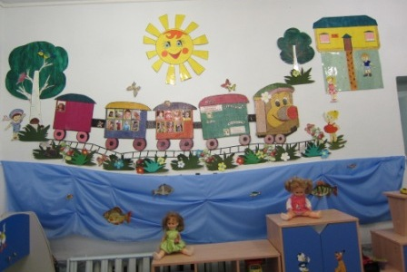
Наша группа « Весёлый паровозик»
Воспитатели: Кузнецова Наталья Александровна
Котельникова Мария Александровна

Slide 2
Детский садик, детский сад! Малыши туда спешат. Посмотреть я в сад иду – Что растёт в таком саду? Может, груши, виноград? Их всегда я видеть рад!.. –Что ты, дядя, не смеши! – Говорят мне малыши. И кричат вдесятером: "Это мы в саду растём!"

Slide 3
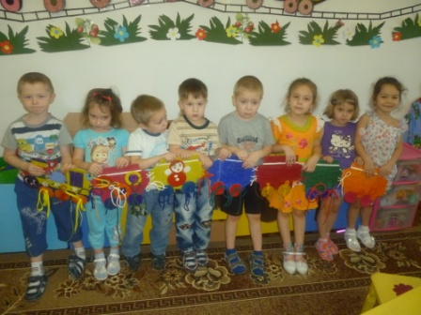
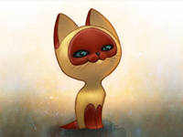
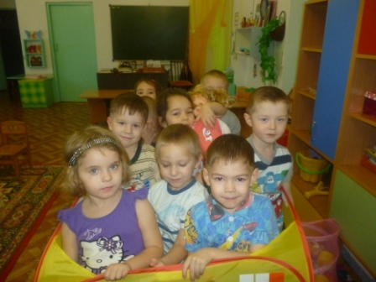
Наша группа дружная – Умная, послушная, Песни распевальная И очень рисовальная. Я сейчас всю группу нашу Всеми красками раскрашу, Пусть весёлый наш портрет Улыбается сто лет!

Slide 4
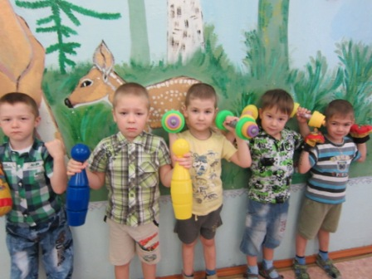
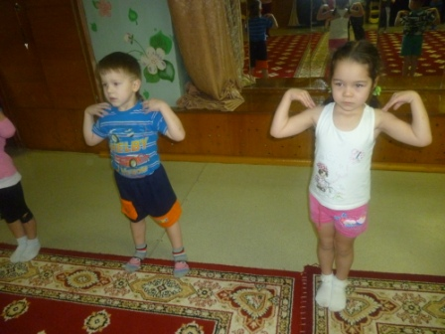
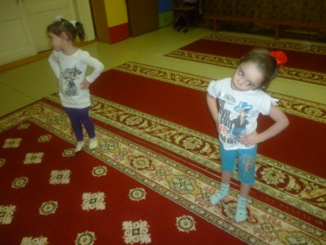
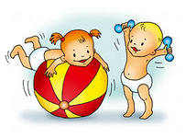
Для чего нужна зарядка? – Это вовсе не загадка – Чтобы силу развивать И весь день не уставать.

Slide 5
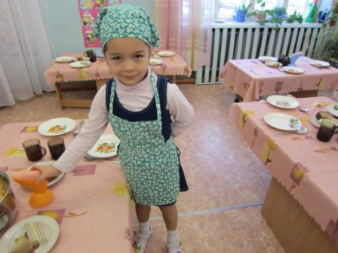
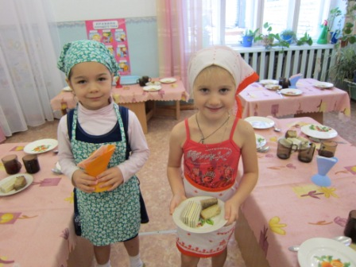
Помогаем, помогаем, Накрываем на столы Скоро сядем дружно кушать Всё съедим конечно мы!!!

Slide 6
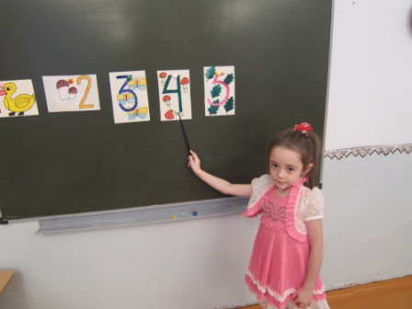
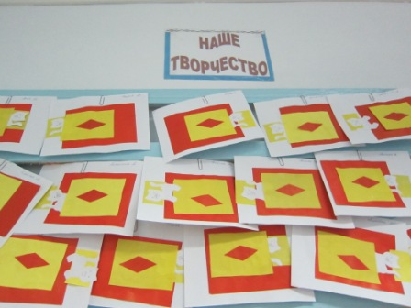
Заниматься мы должны Знания нам всем нужны, Скоро в школу мы пойдём И пятёрки принесём!!!

Slide 7
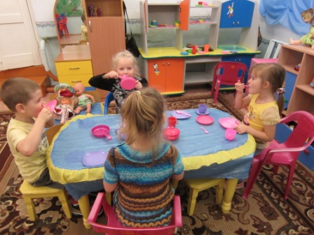
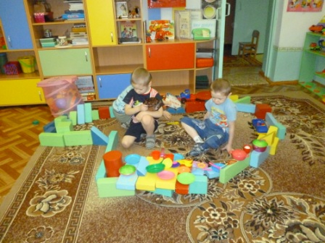
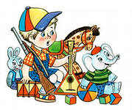
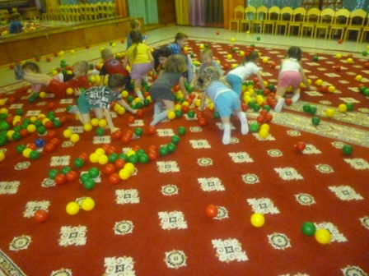
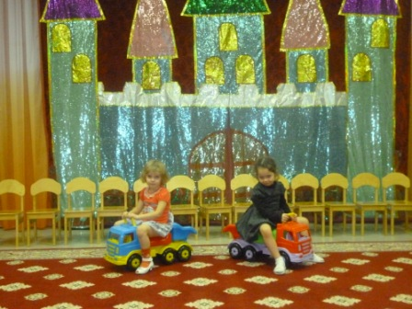
Играть мы любим очень: Вы знаете друзья! Без игр прожить ребёнку Никак, никак нельзя!

Slide 8
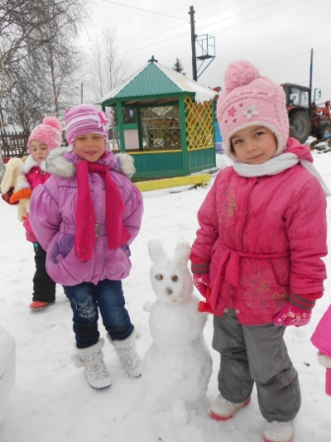
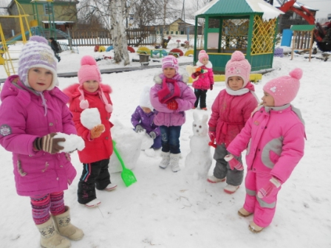
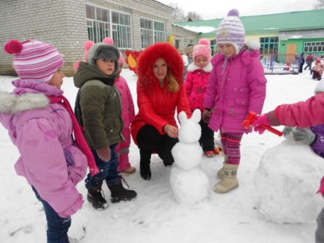
На прогулку мы спешим,
Веселиться от души!
Свежий воздух так полезен
Он спасет от всех болезней!

Slide 9
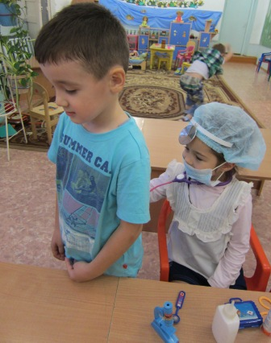
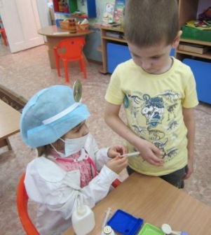
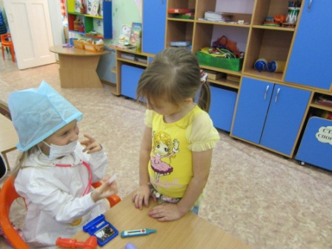
Приходи ко мне лечится!
Если, что то вдруг случиться!
Я тебе микстуру дам
И укол поставлю сам!

Slide 10
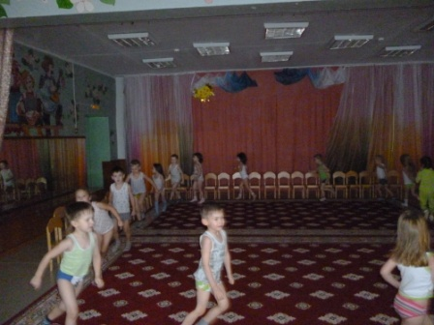
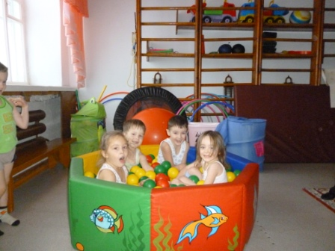
Мы проснулись, потянулись И друг другу улыбнулись, А теперь пора вставать И пробежку начинать!

Slide 11
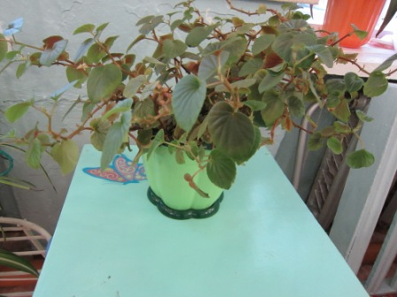
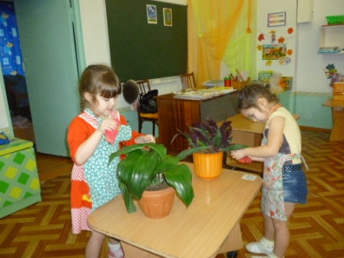
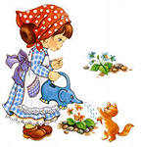
Очень важно помогать Нам с цветочков пыль стирать, Ведь растения как люди, Чистоту, заботу любят!

Slide 12
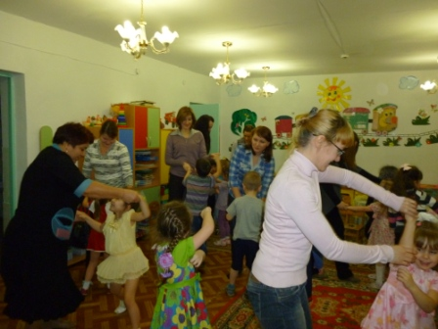
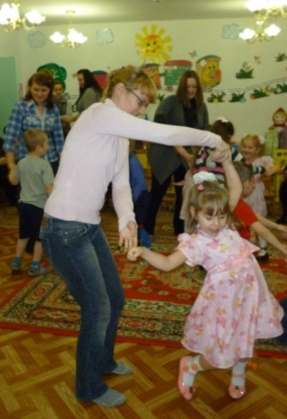
Праздники мы отмечаем И про мам не забываем Приходите мамы к нам, Мы стихи расскажем вам, Песни весело споём, А потом плясать пойдём!

Slide 13
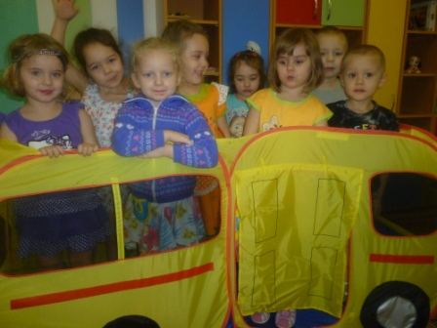
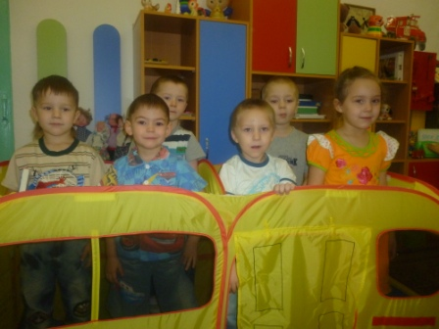
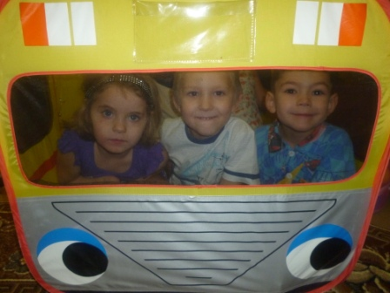
Я люблю свой детский сад В нем полным-полно ребят. Раз, два, три, четыре, пять… Жаль, что всех не сосчитать. Может сто их, может двести. Хорошо, когда мы вместе!

Slide 14
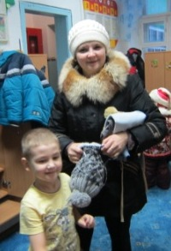
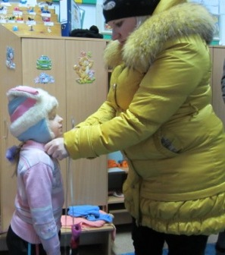
Вот и вечер наступил
Мне уже домой пора,
Завтра день наступит новый,
Я приду опять сюда!

Slide 15
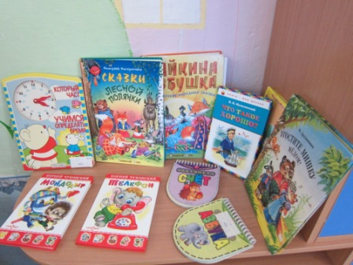
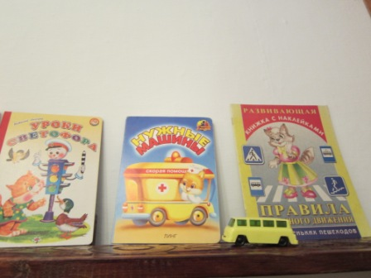
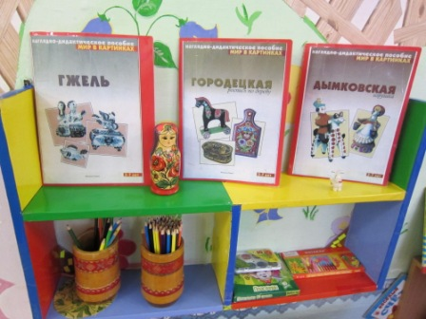
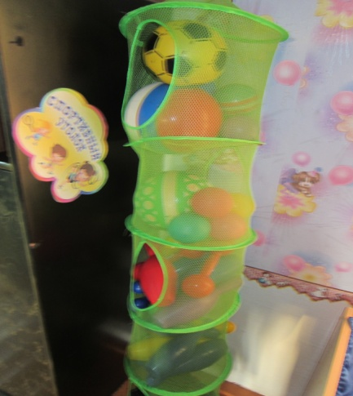
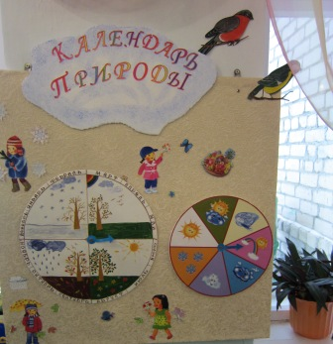
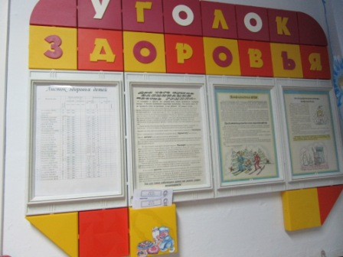
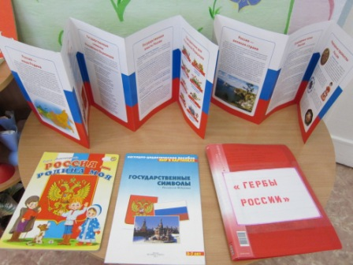
Книжный уголок
Уголок художественного творчества
Наши уголки
Уголок ОБЖ
Патриотический уголок

Slide 16
СПАСИБО ЗА ВНИМАНИЕ!!!

